Slide 1
Promotion du leadership environnemental des Premières Nations
Salle 512AB, Palais des Congrès de Montréal
Lundi 8 juillet 2024
15 h à 17 h HE

Slide 2
Aperçu
Prière d'ouverture
Discours d'ouverture – Cheffe régionale Kluane Adamek
Présentations
Leadership climatique : Programme de leadership climatique des Premières Nations (FNCL-A)
Leadership en matière de conservation : Stratégie et plan d’action nationaux pour la biodiversité (SPANB) et Loi sur la responsabilité envers la nature (LRN)
Salubrité de l'environnement : Cadre de mise en œuvre du droit à un environnement sain et stratégie en matière de justice environnementale
Évaluation d'impact
Discussion

Slide 3
Leadership en matière de climat
Graeme Reed, conseiller stratégique, Direction de l'environnement, des terres et de l'eau
Mel White, analyste des politiques, Secteur de l'environnement

Slide 4
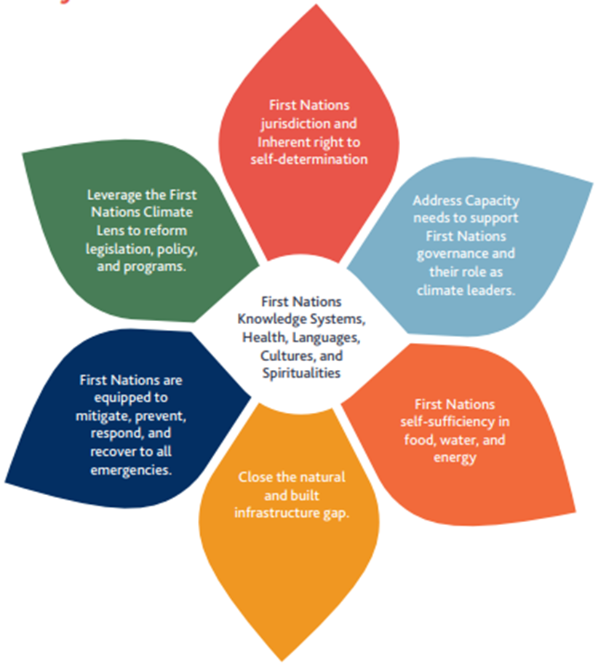
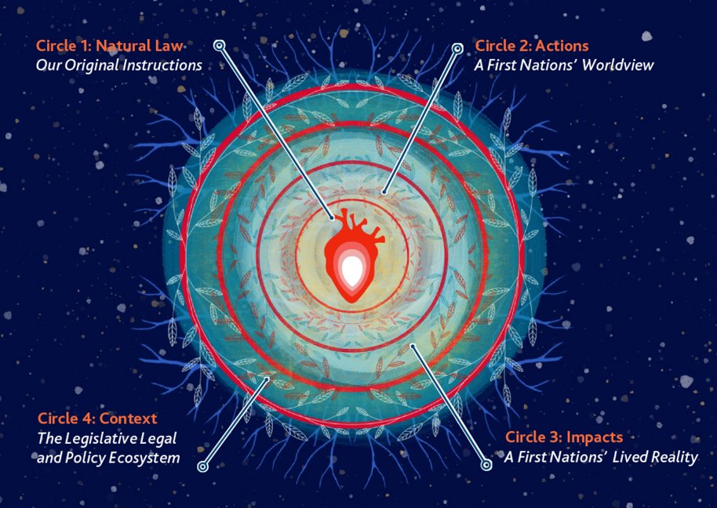
Leadership climatique : Stratégie nationale de l'APN sur le climat

Slide 5
Leadership climatique : Programme de leadership climatique des Premières Nations – Où en sommes-nous?
Le financement initial du Programme de leadership climatique autochtone était de 29,6 millions de dollars sur trois ans (2022-23 à 2024-25), dirigé au niveau fédéral par Environnement et Changement climatique Canada (ECCC) et Relations Couronne‑Autochtones et Affaires du Nord Canada (RCAANC).
Les fonds ont été attribués aux gouvernements et organisations des Premières Nations, connus sous le nom de « responsables régionaux ».
Animation de discussions au sein de leurs régions et territoires afin d'élaborer des recommandations régionales fondées sur des distinctions pour faire progresser leur propre action et leur leadership en matière de climat.
Organisation de réunions techniques (mai 2023 et février 2024) et de réunions des dirigeants (juin 2024) entre les responsables régionaux et les ministres fédéraux concernés.
Une réunion technique et une réunion des dirigeants seront encore organisées avant la publication des résultats.

Slide 6
Leadership climatique : Programme de leadership climatique des Premières Nations – réunions nationales techniques et réunions des dirigeants
Tout au long du processus, trois réunions des dirigeants ont été organisées afin de garantir la responsabilité politique et de continuer à faire progresser le Programme de leadership climatique des Premières Nations (FNCL-A).
La première réunion des Chefs a eu lieu entre la Chefffe régionale Adamek et la ministre Guilbeault en 2023. La deuxième réunion des Chefs a eu lieu à Ottawa le 19 juin. Elle réunissait les dirigeants des Premières Nations et les ministres fédéraux pour discuter des priorités, des actions et des solutions pour répondre aux priorités en matière de changement climatique. Une troisième réunion des dirigeants aura lieu à l'automne 2024.
En plus des réunions des dirigeants et afin de soutenir davantage le dialogue collaboratif sur le FNCL-A, deux réunions techniques distinctes ont été organisées au niveau national pour rassembler les responsables régionaux des Premières Nations, ainsi que des représentants de l'APN et du gouvernement du Canada. Une troisième réunion technique est prévue à la fin de l'été 2024.

Slide 7
Leadership climatique : Programme de leadership climatique des Premières Nations – Résultats
Les résultats ont été divisés en deux parties :
Un mémorandum au Cabinet qui sera présenté à l'automne 2024;
Un document autonome sur le Programme de leadership climatique des Premières Nations (FNCL-A) est en cours d'élaboration. Préparé par les Premières Nations, ce document sera annexé au MC.
Le FNCL-A annexé au MC comprendra des recommandations provisoires. Le document final sera terminé au printemps 2025 et contiendra les recommandations nationales et régionales des Premières Nations afin de renforcer et de faire progresser le leadership climatique autodéterminé des Premières Nations.
Un plaidoyer politique est nécessaire pour que le Canada rende compte des recommandations formulées par les régions des Premières Nations.

Slide 8
Résolution XX/2024, Plaidoyer en faveur d'un Programme de leadership climatique des Premières Nations ambitieux, entièrement financé et mis en œuvre
POUR CES MOTIFS, les Premières Nations-en-Assemblée :
Demandent au gouvernement du Canada de garantir la participation totale, directe, transparente et sans entrave des Premières Nations à la finalisation du processus de leadership climatique des Premières Nations, y compris dans le mémoire au Cabinet.
Demandent à tous les ministères concernés du gouvernement du Canada de s'engager à mettre en œuvre et à financer intégralement les recommandations identifiées dans le programme de leadership climatique des Premières Nations, y compris les recommandations régionales spécifiques, en garantissant un financement stable, adéquat et à long terme pour les détenteurs de droits, de titres et de traités des Premières Nations afin qu'ils puissent mettre en œuvre leurs propres priorités et stratégies en matière de climat.
Enjoignent à l’Assemblée des Premières Nations (APN), le cas échéant, de soutenir les Chefs régionaux des Premières Nations et les dirigeants des Premières Nations dans la conception, l'élaboration et l'articulation du Programme de leadership climatique des Premières Nations, en s'appuyant sur les priorités régionales et les éléments prioritaires décrits dans la Stratégie nationale de l'APN sur le climat.

Slide 9
Résolution XX/2024, Plaidoyer en faveur d'un Programme de leadership climatique des Premières Nations ambitieux, entièrement financé et mis en œuvre
POUR CES MOTIFS, les Premières Nations-en-Assemblée :
4. Enjoignent à l’APN de collaborer avec les détenteurs de droits et de titres des Premières Nations afin de décloisonner les silos et de veiller à ce que tous les ministères concernés du gouvernement du Canada adoptent une approche pangouvernementale pour mettre en œuvre les recommandations énoncées dans le Programme de leadership climatique des Premières Nations dans le cadre de la politique fédérale sur le climat.
5. Enjoignent à l’APN de fournir un compte rendu aux Premières Nations-en-Assemblée sur les progrès réalisés dans la mise en œuvre du Programme de leadership climatique des Premières Nations.

Slide 10
Leadership en matière de conservation
Curtis Scurr, directeur du Secteur de l'environnement

Slide 11
Leadership en matière de conservation
La conservation et l'action climatique dirigées par les Premières Nations sont des exemples de l'affirmation active de l'autodétermination, des droits inhérents, du titre et des compétences des Premières Nations (par exemple, les aires protégées et de conservation autochtones et les gardiens).
Les Premières Nations et les peuples autochtones ont été reconnus à plusieurs reprises, tant au niveau national qu'international, comme des leaders essentiels et conséquents dans l'obtention de résultats positifs en matière de conservation (par exemple, l’Évaluation mondiale 2019 des services visant les écosystèmes et la biodiversité de l'IPBES).
Les outils et mécanismes juridiques, y compris la stratégie et le plan d'action nationaux pour la biodiversité du Canada, offrent une occasion importante de reconnaître et de positionner les Premières Nations en tant que leaders légitimes dans la réalisation des engagements internationaux et nationaux en matière de conservation.

Slide 12
Leadership en matière de conservation Stratégies et plans d’action nationaux pour la biodiversité
Engagements du Canada dans le cadre de la Convention sur la diversité biologique (CDB) :
Lors de la COP 15 (2022), le Canada s'est engagé à stopper et à inverser la perte de biodiversité en soutenant l'adoption du Cadre mondial de la biodiversité de Kunming‑Montréal (CMBKM).
Le CMBKM inclut un langage renforcé basé sur les droits.
Cela a conduit à l'élaboration et à la mise en œuvre de la stratégie et du plan d’action nationaux pour la biodiversité du Canada.
La stratégie a été élaborée entre octobre 2023 et avril 2024.
Elle contient 23 cibles et quatre objectifs ambitieux à l'horizon 2030 et au-delà.
Participation de l'APN
L'APN est mandatée par les Premières Nations-en-Assemblée pour défendre les priorités des Premières Nations en matière de biodiversité terrestre et marine, tant au niveau national qu'international.
Résolutions 03/2019 et 07/2019

Slide 13
Leadership en matière de conservation Stratégies et plans d’action nationaux pour la biodiversité
Participation de l'APN
Depuis octobre 2023, l'APN a fourni des commentaires techniques sur trois versions préliminaires du SPANB soumis à l'avis du public.
L'APN a contribué à la rédaction d'une section de la stratégie consacrée aux Premières Nations, ainsi que d'une annexe sur les Premières Nations.

Slide 14
Leadership en matière de conservation Stratégies et plans d’action nationaux pour la biodiversité
Préoccupations identifiées dans le SPANB
1) Absence de réels changements transformateurs : | Les citoyens et les entreprises doivent donner la priorité à la nature, à la biodiversité et à la durabilité dans leur processus décisionnel. Nécessité d'un changement sociétal
2) Absence de mesures visant à combler le fossé entre la conservation terrestre et marine dirigée par les Autochtones (terre et eau) : | Combler le fossé, manque de langage et d'orientation
3) Absence de mécanismes pour le leadership et l'intégration des populations autochtones : | Conservation dirigée par les Autochtones, gardiens, savoirs traditionnels

Slide 15
Leadership en matière de conservation Stratégies et plans d’action nationaux pour la biodiversité
Préoccupations identifiées dans le SPANB
4) Culture, connaissances et langues des Premières Nations : | Liens entre diversité culturelle et biologique, savoirs autochtones, revitalisation
5) Obstacles à la gouvernance : | Conservation dirigée par les Autochtones, gardiens, savoirs traditionnels
6) Mise en œuvre : | Coordination et collaboration intersectorielles, mécanismes d'établissement de rapports, financement et renforcement des capacités

Slide 16
Leadership en matière de conservation Stratégies et plans d’action nationaux pour la biodiversité
Principales recommandations de haut niveau du SPANB
1) Inclusion d'un langage spécifique faisant référence aux droits et à la culture des Premières Nations en ce qui concerne la terre, l'eau, la glace et la biodiversité.
2) Les objectifs fixés dans le cadre des processus systémiques et coloniaux actuels risquent de maintenir le statu quo; il est nécessaire d’apporter des changements transformateurs aux systèmes pour atteindre les objectifs fixés en vertu du SPANB.

Slide 17
Leadership en matière de conservation Stratégies et plans d’action nationaux pour la biodiversité
Principales recommandations de haut niveau du SPANB
3) Les politiques, programmes et initiatives peuvent s'avérer insuffisants pour atteindre les objectifs et stopper et inverser la perte de biodiversité; des changements systémiques et des politiques, programmes et initiatives perturbateurs doivent être élaborés pour modifier la trajectoire actuelle.
4) Un langage progressiste ne suffit pas – le langage et l'intention n'ont pas de sens sans la participation pleine et effective des Premières Nations tout au long de la conception, de la planification et de la mise en œuvre du SPANB.

Slide 18
Leadership en matière de conservation Stratégies et plans d’action nationaux pour la biodiversité
Annexe sur les Premières Nations
Fournir un éclairage contextuel sur la façon dont les Premières Nations perçoivent le contenu du SPANB.
Combler les écarts entre les façons dont le Canada et les Premières Nations comprennent les processus du SPANB.

Slide 19
Leadership en matière de conservation Stratégies et plans d’action nationaux pour la biodiversité
Annexe sur les Premières Nations
La conservation dirigée par les Premières Nations est considérée comme essentielle à la réalisation du SPANB.
APCA, gardiens, conservation dirigée par les Autochtones
Connaissance, culture et revitalisation des langues, entre autres
Une approche holistique, interconnectée et à multiples facettes est nécessaire.
La vision du monde des Premières Nations et leur relation avec Notre mère la Terre constituent la transformation nécessaire pour changer la façon dont nous abordons collectivement la conservation.
Cette vision s’appuie sur la stratégie sur le climat des Premières Nations et l'optique du changement climatique.
La conservation est une action en faveur du climat.

Slide 20
Leadership en matière de conservation Stratégies et plans d’action nationaux pour la biodiversité
Loi sur la responsabilité envers la nature (LRN)
L'objectif est d'obliger le Canada à respecter une partie de ses engagements dans le cadre du SPANB.
Le projet de loi imposera également des processus de rapports transparents sur les efforts déployés par le Canada pour respecter ses engagements en matière de protection de la nature.
En raison du peu de temps dont elle disposait pour faire part de ses observations, l'APN a soumis un examen technique informel de la LRN en mai 2024.
Le CMBKM est le Pourquoi Le SPANB est le Comment La LRN est le Soutien législatif

Slide 21
Résolution XX/2024, Assurer la participation pleine et effective des Premières Nations tout au long de la mise en œuvre du SPANB et de la Loi sur la responsabilité envers la nature
Afin de poursuivre ses activités de plaidoyer et son travail technique, le Secteur de l’environnement de l'APN est à la recherche d'une résolution pour mandater directement ces flux de travail :
Participation pleine et effective des Premières Nations à la mise en œuvre du SPANB
Reconnaissance et protection des droits inhérents, des droits issus de traités et des domaines de compétence des Premières Nations au sein de la LRN
Poursuite des actions de sensibilisation, y compris l'élaboration d'une stratégie de conservation des Premières Nations et l'organisation d'un rassemblement des Premières Nations pour la conservation

Slide 22
Résolution XX/2024, Assurer la participation pleine et effective des Premières Nations tout au long de la mise en œuvre du SPANB et de la Loi sur la responsabilité envers la nature
POUR CES MOTIFS, les Premières Nations-en-Assemblée :
Demandent au gouvernement du Canada de veiller à ce que les Premières Nations, y compris la Table de la nature des Premières Nations, participent pleinement à l'élaboration et à la mise en œuvre de la Stratégie et du plan d'action nationaux sur la biodiversité et du Programme de protection de la nature du Canada.
Demandent au gouvernement du Canada de veiller à ce que la Loi sur la responsabilité envers la nature prévoie la pleine reconnaissance et la protection des droits inhérents et des droits issus des traités, des systèmes de connaissances et des compétences des Premières Nations, ainsi que le respect de la Déclaration des Nations Unies sur les droits des peuples autochtones.
Demandent à l'Assemblée des Premières Nations (APN) de continuer à promouvoir le leadership des Premières Nations en matière de conservation, notamment en affirmant que la conservation des terres et de l'eau ne peut être divisée, en créant une stratégie de conservation des Premières Nations et en organisant des rassemblements nationaux des Premières Nations sur la conservation.

Slide 23
Salubrité de l'environnement
Victor Odele, analyste principal des politiques,
Secteur de l'environnement

Slide 24
Droit à un environnement sain (DES)
Le DES est une nouvelle disposition introduite dans la Loi canadienne sur la protection de l’environnement (LCPE) modifiée par le projet de loi S-5.
Obligation pour le gouvernement d'élaborer, dans les deux ans suivant l'entrée en vigueur de la modification de la Loi, un cadre de mise en œuvre précisant comment ce droit sera pris en compte dans l'administration de la LCPE.
Organisation d’une série de séances de mobilisation et d'information, y compris des séances de mobilisation visant spécifiquement les populations autochtones.
La participation de l'APN est mandatée par la résolution 65/2018, Combler l'écart réglementaire en matière de protection de l'environnement sur les terres des Premières Nations.

Slide 25
Exigences du cadre sur le DES
Le cadre doit indiquer comment le droit sera pris en compte dans l'administration de la LCPE.
Le cadre doit également apporter des précisions sur les points suivants :
Principes à prendre en compte (tels que la justice environnementale – y compris la prévention des effets néfastes susceptibles d'affecter de manière disproportionnée les populations vulnérables);
Recherche, études et suivi à l'appui du droit;
Limites raisonnables – facteurs pertinents à prendre en compte lors de l'interprétation et de l'application du droit;
Mécanismes visant à assurer la protection du droit.

Slide 26
Calendriers

Slide 27
Pourquoi le DES est-il important pour les Premières Nations?
Le DES a des liens étroits avec l'autodétermination, les modes de vie, la protection de l'environnement et le bien-être général des Premières Nations.
Nous craignons que le cadre de mise en œuvre du DES ne tiendra pas compte de manière appropriée de l'impact sur les droits, l'autodétermination, les systèmes de connaissances et les priorités des Premières Nations, y compris la manière dont il abordera les injustices environnementales et les lacunes réglementaires en matière de protection de l'environnement auxquelles sont confrontées les Premières Nations.
Il peut contribuer à affirmer les droits et les systèmes de connaissances des Premières Nations.
Il peut contribuer à tenir le Canada pour responsable des enjeux ci-dessous :
droits inhérents et droits issus de traités;
racisme environnemental;
pollution;
action en faveur du climat;
conservation et perte de la biodiversité;
systèmes alimentaires autochtones;
mise en œuvre de la DNUDPA et de la LDNU.

Slide 28
Situation actuelle
8 février 2024 – Le document de discussion sur le DES a été publié pour recueillir les commentaires du public.
13 février 2024 – Discussions avec des représentants de divers secteurs et entreprises
15 février 2024 – Atelier dirigé par le gouvernement canadien avec des représentants d'organisations autochtones, de la société civile, d'organisations non gouvernementales, de la jeunesse et du monde universitaire.
19 mars 2024 – Séance de mobilisation (suivi) avec des représentants ayant participé aux ateliers de février.
Nous craignons que le cadre de mise en œuvre du DES ne tiendra pas compte de manière appropriée de l'impact sur les droits, l'autodétermination, les systèmes de connaissances et les priorités des Premières Nations, y compris la manière dont il abordera les injustices environnementales et les lacunes réglementaires en matière de protection de l'environnement auxquelles sont confrontées les Premières Nations.
L'APN a présenté des observations techniques écrites afin d'exposer ses préoccupations et ses points de vue sur le document de discussion.
La présentation technique de l'APN met en évidence des domaines clés tels que la conceptualisation par les Premières Nations d'un environnement sain, une approche holistique du DES et la nécessité de faire respecter les droits des Premières Nations, d'honorer les engagements de réconciliation et d'intégrer les systèmes de connaissances des Premières Nations.

Slide 29
Résolution XX/ 2024, Assurer la participation pleine et effective des Premières Nations à l'élaboration d'un cadre de mise en œuvre du droit à un environnement sain et d'une stratégie en matière de justice environnementale
POUR CES MOTIFS, les Premières Nations-en-Assemblée :
Demandent au gouvernement du Canada de reconnaître les impacts croisés, cumulatifs et axés sur le genre du racisme environnemental, ainsi que ses liens avec le colonialisme et le projet de cadre de mise en œuvre du droit à un environnement sain, sur les Premières Nations.
Demandent à l'Assemblée des Premières Nations (APN) de travailler avec le ministre de l'Environnement et du Changement climatique du Canada et le ministre de la Santé pour assurer la participation pleine et efficace des Premières Nations à l'élaboration et à la mise en œuvre d'un cadre pour le droit à un environnement sain, y compris :
l'intégration des systèmes de connaissances des Premières Nations;
la protection des droits et de l'autodétermination des Premières Nations, la mise en œuvre de la Loi sur la Déclaration des Nations Unies sur les droits des peuples autochtones et le respect des engagements en matière de réconciliation;
l'identification de ressources dédiées au renforcement des capacités et du leadership des Premières Nations dans l'ensemble du processus.
Demandent à l'Assemblée des Premières Nations d'exhorter le Parlement à adopter le projet de loi C-226 dans les plus brefs délais et demander au Canada de travailler en partenariat avec les Premières Nations, en particulier celles qui ont été confrontées au racisme environnemental, afin d'élaborer une stratégie de justice environnementale dirigée par les Premières Nations pour s'attaquer aux impacts croisés, cumulatifs et axés sur le genre du racisme environnemental et des injustices auxquelles sont confrontées les Premières Nations.
Demandent à l'APN, sous la direction du Comité consultatif sur l'action en faveur du climat et l'environnement (CCACE), de travailler avec les ministères fédéraux concernés pour établir un mécanisme bilatéral entre l'APN et le gouvernement du Canada afin de porter les préoccupations et les priorités des Premières Nations en matière de santé et de protection de l'environnement à l'attention du premier ministre du Canada, du ministre de l'Environnement et du Changement climatique du Canada, et du ministre de la Santé.
Demandent à l'APN de collaborer avec les ministères fédéraux compétents pour développer les efforts de recherche et de communication sur la santé environnementale et la protection de l'environnement des Premières Nations, y compris les possibilités d'améliorer la surveillance de la santé environnementale des Premières Nations et l'intégration des perspectives, des préoccupations et des systèmes de connaissances des Premières Nations dans l'évaluation des risques, la gestion et la prise de décision en matière de protection de l'environnement.

Slide 30
Évaluation d'impact
Andrea Lesperance, analyste principale des politiques, Secteur de l'environnement

Slide 31
Évaluation d'impact :
Cour suprême du Canada (CSC) – Modifications de la Loi sur l’évaluation d’impact (LEI)
La CSC a publié son avis selon lequel la LEI était, en partie, inconstitutionnelle.
Le projet de loi C-69 sur l'exécution du budget 2024 propose de modifier la LEI.
L'APN a comparu devant le Comité sénatorial permanent sur l’énergie, l’environnement et les ressources naturelles (ENEV) pour plaider en faveur d'un renforcement de la LEI pour les Premières Nations.
Règlement relatif à la liste des projets – Examen quinquennal
Délai fixé par la loi pour l'examen du règlement relatif à la liste de projets
L'Agence publiera prochainement un document de discussion. La période de consultation sera de 90 jours.
L'APN plaidera en faveur de l'inclusion de projets ayant un impact sur les Premières Nations et leurs droits, conformément aux résolutions.

Slide 32
Évaluation d'impact :
Approche réglementaire et politique concernant les ententes de coadministration avec les Autochtones
L'article 114 de la LEI permet au ministre de conclure des ententes avec les corps dirigeants autochtones (CDA), mais impose une limitation qui nécessite l'adoption d'un règlement pour reconnaître les Premières Nations et les corps dirigeants autochtones aux fins de ces ententes.
Les ententes permettraient aux Premières Nations d'administrer certaines parties de la LEI, y compris, éventuellement, la prise de décision.
Les ententes ne permettent pas nécessairement des évaluations dirigées par les Premières Nations conformément aux ordres juridiques autochtones.
Évaluations dirigées par les Autochtones
Les Premières Nations ont le pouvoir inhérent d'entreprendre leur propre analyse d'un projet proposé en vertu de leurs ordres juridiques autochtones, et de les utiliser pour donner ou refuser un consentement libre, préalable et éclairé.
Des mécanismes au sein des gouvernements pour reconnaître ces évaluations dirigées par les Premières Nations.
Il faut faire davantage pour s'assurer que les gouvernements respectent ces évaluations dirigées par les Premières Nations.

Slide 33
Discussion

Slide 34
Événement à venir : 20 septembre 2024 Rivière des Outaouais Territoire algonquin anishinaabe non cédé

Slide 35
Marche pour l'eau de l'APN : 20 septembre 2024 | Rivière des Outaouais
Résolution 58/2022 de l'APN, Appui à une marche annuelle pour l'eau de l'APN
Sensibiliser l'opinion nationale à l'état critique de notre eau
Renforcer le rôle des femmes, des personnes de diverses identités de genre et des jeunes dans la protection de l'eau
Contactez Jamie Lavigne, directrice du Secteur de l’eau, APN : jlavigne@afn.ca

Slide 36
INSCRIVEZ-VOUS DÈS MAINTENANT! Du 7 au 10 octobre 2024 Calgary TELUS Convention Centre, Calgary (Alberta) Troisième rassemblement national de l'APN sur le climat Catalyser le leadership des Premières Nations en matière de climat et de conservation pour un changement transformateur Pour plus d'informations, veuillez communiquer avec climategathering@afn.ca

